Slide 1
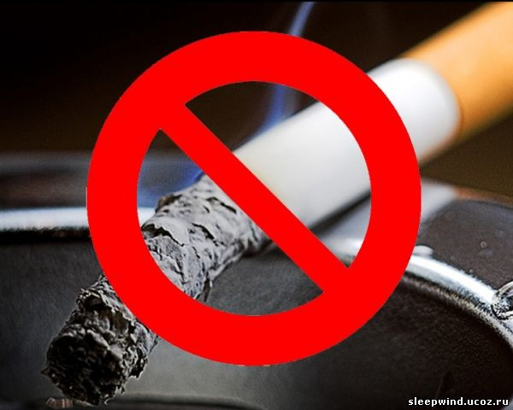
«Табакокурение, мы и общество» Реализация программы «Здоровый образ жизни»
Выполнил: Иванов С. Н.- мастер производственного обучения

Slide 2
Цель:
Демонстрация значимости здоровья каждого человека
Задачи:
Познакомить с историей табакокурения
Сформировать знания о вреде табакокурения
Воспитать культуру поведения, способствующую росту самосознания и самооценки подростков

Slide 3
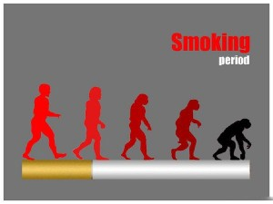
«Табак приносит вред телу, разрушает разум, отупляет целые нации»
( Бальзак)

Slide 4
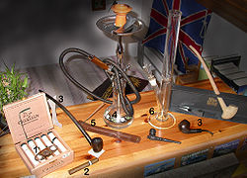
История табакокурения
1 — портсигар и гильотина для обрезки сигар; 2 —сигара; 3 — трубки; 4 — кальян; 5 — курительная палочка

Slide 5
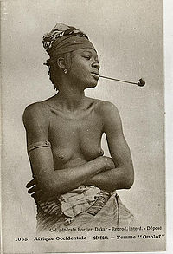
Примерно 1 тысяча лет до н. э. — индейцы начали использовать табак: жевать, курить и даже вводить его с помощью клизм (эта традиция сохранилась до сих пор у индейцев племени агуаруна, обитающих в Перу)

Slide 6
1492 год - табак впервые увидели европейцы.
1531 год— европейцы начали культивировать табак: первая табачная плантация заложена испанцами на острове Санто-Доминго.
В 1587 году в Нидерландах опубликована книга под названием «Растительная панацея» . В дальнейшем медики Европы стали выписывать табак больным в качестве лекарства.
1620 год— в Севильее построена первая в мире фабрика по переработке табака. Начало эры сигарет. Европейские бедняки собирали окурки сигар, измельчали их и закатывали в тонкую бумажку для перепродажи.
1624 год— папа Урбан Восьмой пригрозил любителям нюхательного табака отлучением от церкви.
1640-е годы — в королевстве Бутан впервые запрещено курение в государственных зданиях.
1860 год— начато промышленное производство сигарет.
1913 год— рождение современных сигарет. Американская компания выпустила сигареты Camel.

Slide 7
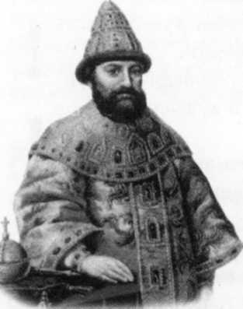
Распространение и постепенный запрет курения
Михаил Романов (1596-1645)

Slide 8
1650 г. Употребление табака запрещено в Баварии, Саксонии, Цюрихе.
1691 г. В Люнеберге, Германия, введена смертная казнь за курение табака.
1836 г. на Кубе существовало 306 сигарных фабрик, производивших 4 млн. 887 тыс. сигар в год. А общее количество работающих скрутчиков превышало 2000 человек.
1840 г. Куба производила уже 141 млн. 638 тыс. сигар в год. За прошедшие четыре года производство увеличилось более чем в 29 раз!
1921 г. Сигареты запрещены в 14 штатах США. Девушек выгоняют из колледжа за курение.
1963 г. Табакоторговля по всему миру приносит $8,08 миллиардов долларов, 3,3 млрд. из которых идут в различные налоги.
1968 г. Американцы выкуривают 544 миллиарда сигарет в год.

Slide 9
Распространённость табакокурения в России
 | среди мужчин | среди женщин
середина 1980-х | 46-48 % | менее 5 %
середина 1990-х | 50-55 % | 12 %
начало 2000-х | 60-65 % | более 20 %

Slide 10
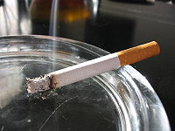
Последствия курения
Сигареты и некоторые другие изделия, содержащие табак, являются высокотехнологичными изделиями, разработанными таким образом, чтобы создавать и поддерживать зависимость…

Slide 11
Курильщики подвергают опасности весь организм

Slide 12
Вред здоровью
Табак является второй по значимости причиной в структуре смертности в мире.

Slide 13
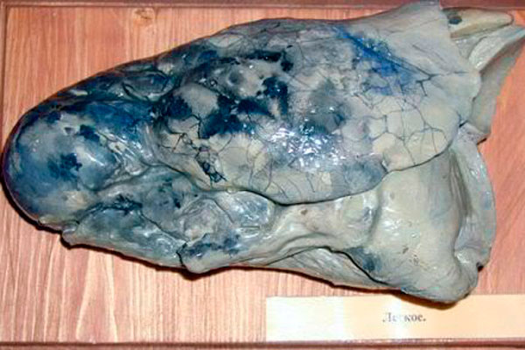
Лёгкие
В 90 % случаев смерть от рака лёгких у мужчин и 80 % у женщин вызваны курением

Slide 14
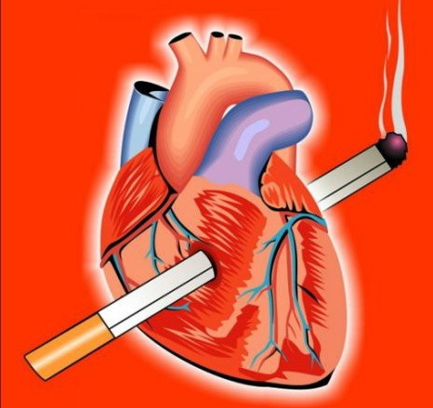
Сердечно-сосудистая система
Курение — один из ведущих факторов риска
развития сердечно-сосудистых заболеваний.

Slide 15
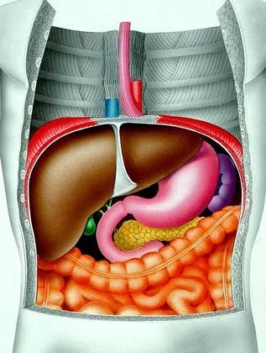
Пищеварительная система
Рак пищевода, пептическая язва желудка, рак желудка, рак поджелудочной железы

Slide 16
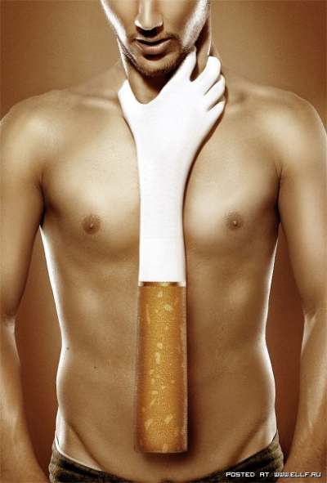
Мочеполовая система

Slide 17
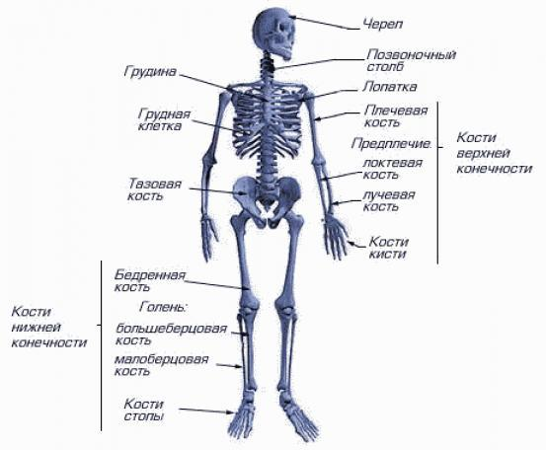
Кости

Slide 18
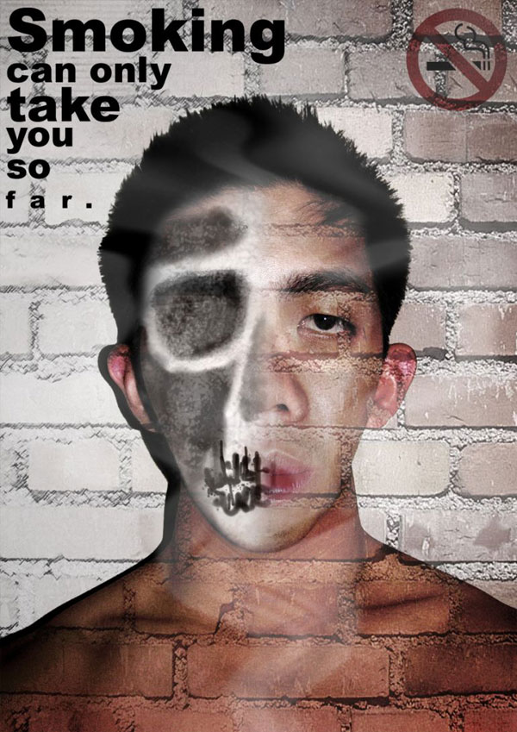
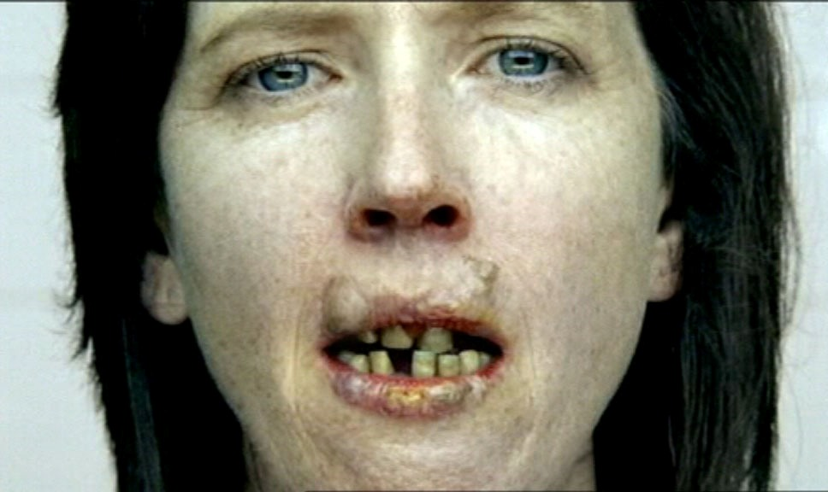
Лицо курильщика

Slide 19
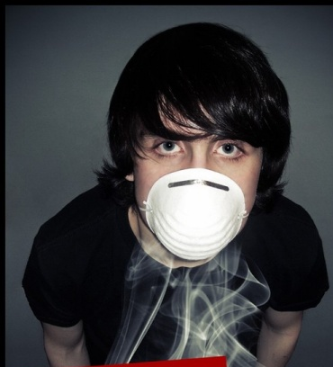
Вред пассивного курения
Во Франции от пассивного курения преждевременно умирают от 3000 до 5000 человек в год

Slide 20
Законодательная база
21 мая 2003 года Всемирная организация здравоохранения приняла документ «Рамочная Конвенция ВОЗ по борьбе против табака»

Slide 21
Законодательная база в России
В 2001 году принят Федеральный закон «Об ограничении курения табака».
9 декабря 2005 года Госдума РФ приняла в первом чтении законопроект, который предусматривает наказание за табакокурение вне специально отведённых для этого мест.
11 апреля 2008 года Госдума РФ приняла закон «О присоединении РФ к Рамочной конвенции ВОЗ по борьбе против табака»

Slide 22
Позитивные изменения при отказе от курения
через 12 часов окись углерода от курения выйдет из организма полностью, лёгкие начнут функционировать лучше, пройдёт чувство нехватки воздуха
через 2 дня вкусовая чувствительность и обоняние станут более острыми
через 7-9 недель тонкие обонятельные каналы окончательно очистятся от смолы и копоти, и острота запахов приобретет неожиданно «яркое звучание»
через 12 недель (3 месяца) функционирование системы кровообращения улучшается, что позволяет легче ходить и бегать
через 3-9 месяцев кашель, одышка и проблемы с дыханием становятся значительно менее выраженными, функция лёгких увеличивается на 10 %
через 5 лет риск инфаркта миокарда станет в 2 раза меньше, чем у курящих[
Имеются данные о заметном улучшении памяти у людей, бросивших курить
через 2 часа никотин начинает удаляться из организма и в этот момент чувствуются первые симптомы отмены

Slide 23
Не дай обмануть себя!
Сигарета не подарит тебе свежести и не даст ощущения приключения, как об этом кричит реклама
Неправда, что сигарета помогает расслабиться. Никотин только возбуждает нервные окончания
Неправда, что сигарета помогает думать, курение распыляет внимание
Неправда, что лёгкие сигареты приносят меньше вреда

Slide 24
Десять советов, как бросить курить
Решительно настройся бросить курить, подумай о своём настоящем и будущем, а также об об окружающих тебя и любимых людях.
Назначь дату, когда бросишь курить. И выполни своё намерение – почувствуй себя человеком слова, гордись собой.
Лиши себя дополнительных соблазнов – решительно разломай все сигареты в доме.
До тех пор пока не отвыкнешь курить, избегай мест, где много курящих.
Отложи деньги, которые ты тратишь обычно на сигареты, и купи подарок любимому человеку.
Когда желание покурить гложет тебя, жуй жевательную резинку или ешь мятные конфеты.
Вместо того, чтобы взять сигарету, пей воду, фруктовые соки. Жидкость очищает организм.
Займись физкультурой в пределах своих возможностей.
Читай книги духовного содержания
Не дай одурачить себя. Относись критически к рекламе сигарет – поразмышляй над их лживым содержанием.

Slide 25
Рекомендуемая литература
Дэвид Брайзер Как бросить курить для «чайников» = Quitting Smoking For Dummies — М.: «Диалектика», 2005. — С. 304.
Андреева Т. И., Красовский К. С. Табак и здоровье. — Киев, 2004. — 224 с.

